Slide 1
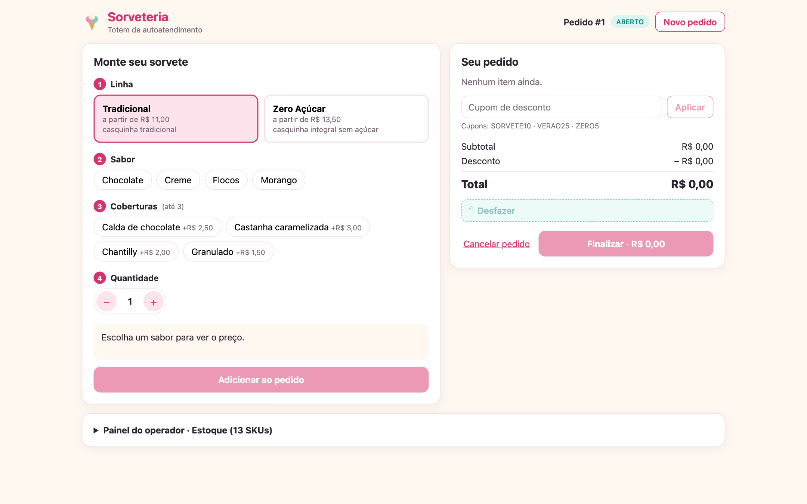
Totem da Sorveteria
ARCHITECTURE CHALLENGE · PROJETOS DE ARQUITETURA DE SISTEMAS · UNIFOR
Do console Java a 4 microsserviços
Spring Boot + React
Grupo 3
[Integrante 1] · [Integrante 2] · [Integrante 3]
[Integrante 4] · [Integrante 5]
Entrega final · 03/11/2026
Captura real do front-end rodando contra os 4 serviços
Notes:
[INTEGRANTE 1 — ~20 s]
Bom dia/boa tarde. Somos o Grupo 3: [nomes]. Nosso projeto é o Totem da Sorveteria.
Na atividade de Design Patterns, nós implementamos o totem como um programa de console em Java com cinco padrões.
Neste desafio nós evoluímos esse mesmo sistema para uma arquitetura de quatro microsserviços em Spring Boot, com um front-end em React.
O que vocês veem à direita é uma captura real da tela do totem funcionando.

Slide 2
Mesmo domínio, arquitetura nova
1
Escolher a linha
Tradicional / Zero
2
Montar o sorvete
sabor + até 3 coberturas
3
Carrinho
cupom e desfazer
4
Pagar e retirar
cartão ou Pix
Projeto anterior
Architecture Challenge
Execução
Programa de console (Main.java)
4 microsserviços REST + front-end React
Padrões GoF
5: AF, Decorator, Command, Mediator, Memento
9 padrões — 3 de cada categoria GoF
Dinheiro
double
BigDecimal, arredondamento HALF_UP
Dados
Só em memória
Um banco H2 (JPA) por serviço
Estoque e pagamento
Não existiam
Reservas tudo-ou-nada + pagamento simulado
Testes
Nenhum
85 testes JUnit + 22 verificações ponta a ponta
Regra preservada: Zero morango + calda + granulado = R$ 17,50 — no projeto original e no novo (verificado por teste).
Notes:
[INTEGRANTE 1 — ~50 s]
O cenário continua o mesmo: o cliente escolhe a linha, monta o sorvete, usa o carrinho com cupom e desfazer, e paga.
O enunciado pede evolução, não um sistema novo. Por isso mantivemos o domínio e as regras: preços, coberturas, o cupom SORVETE10 e o desfazer.
A tabela mostra o que mudou: o console virou quatro microsserviços com API REST; os 5 padrões viraram 9; o dinheiro saiu de double para BigDecimal; agora cada serviço tem seu banco; criamos estoque e pagamento, que não existiam; e saímos de zero para 85 testes automatizados.
Um detalhe: o sorvete zero de morango com calda e granulado custa R$ 17,50 tanto no projeto antigo quanto no novo — temos um teste que garante isso.

Slide 3
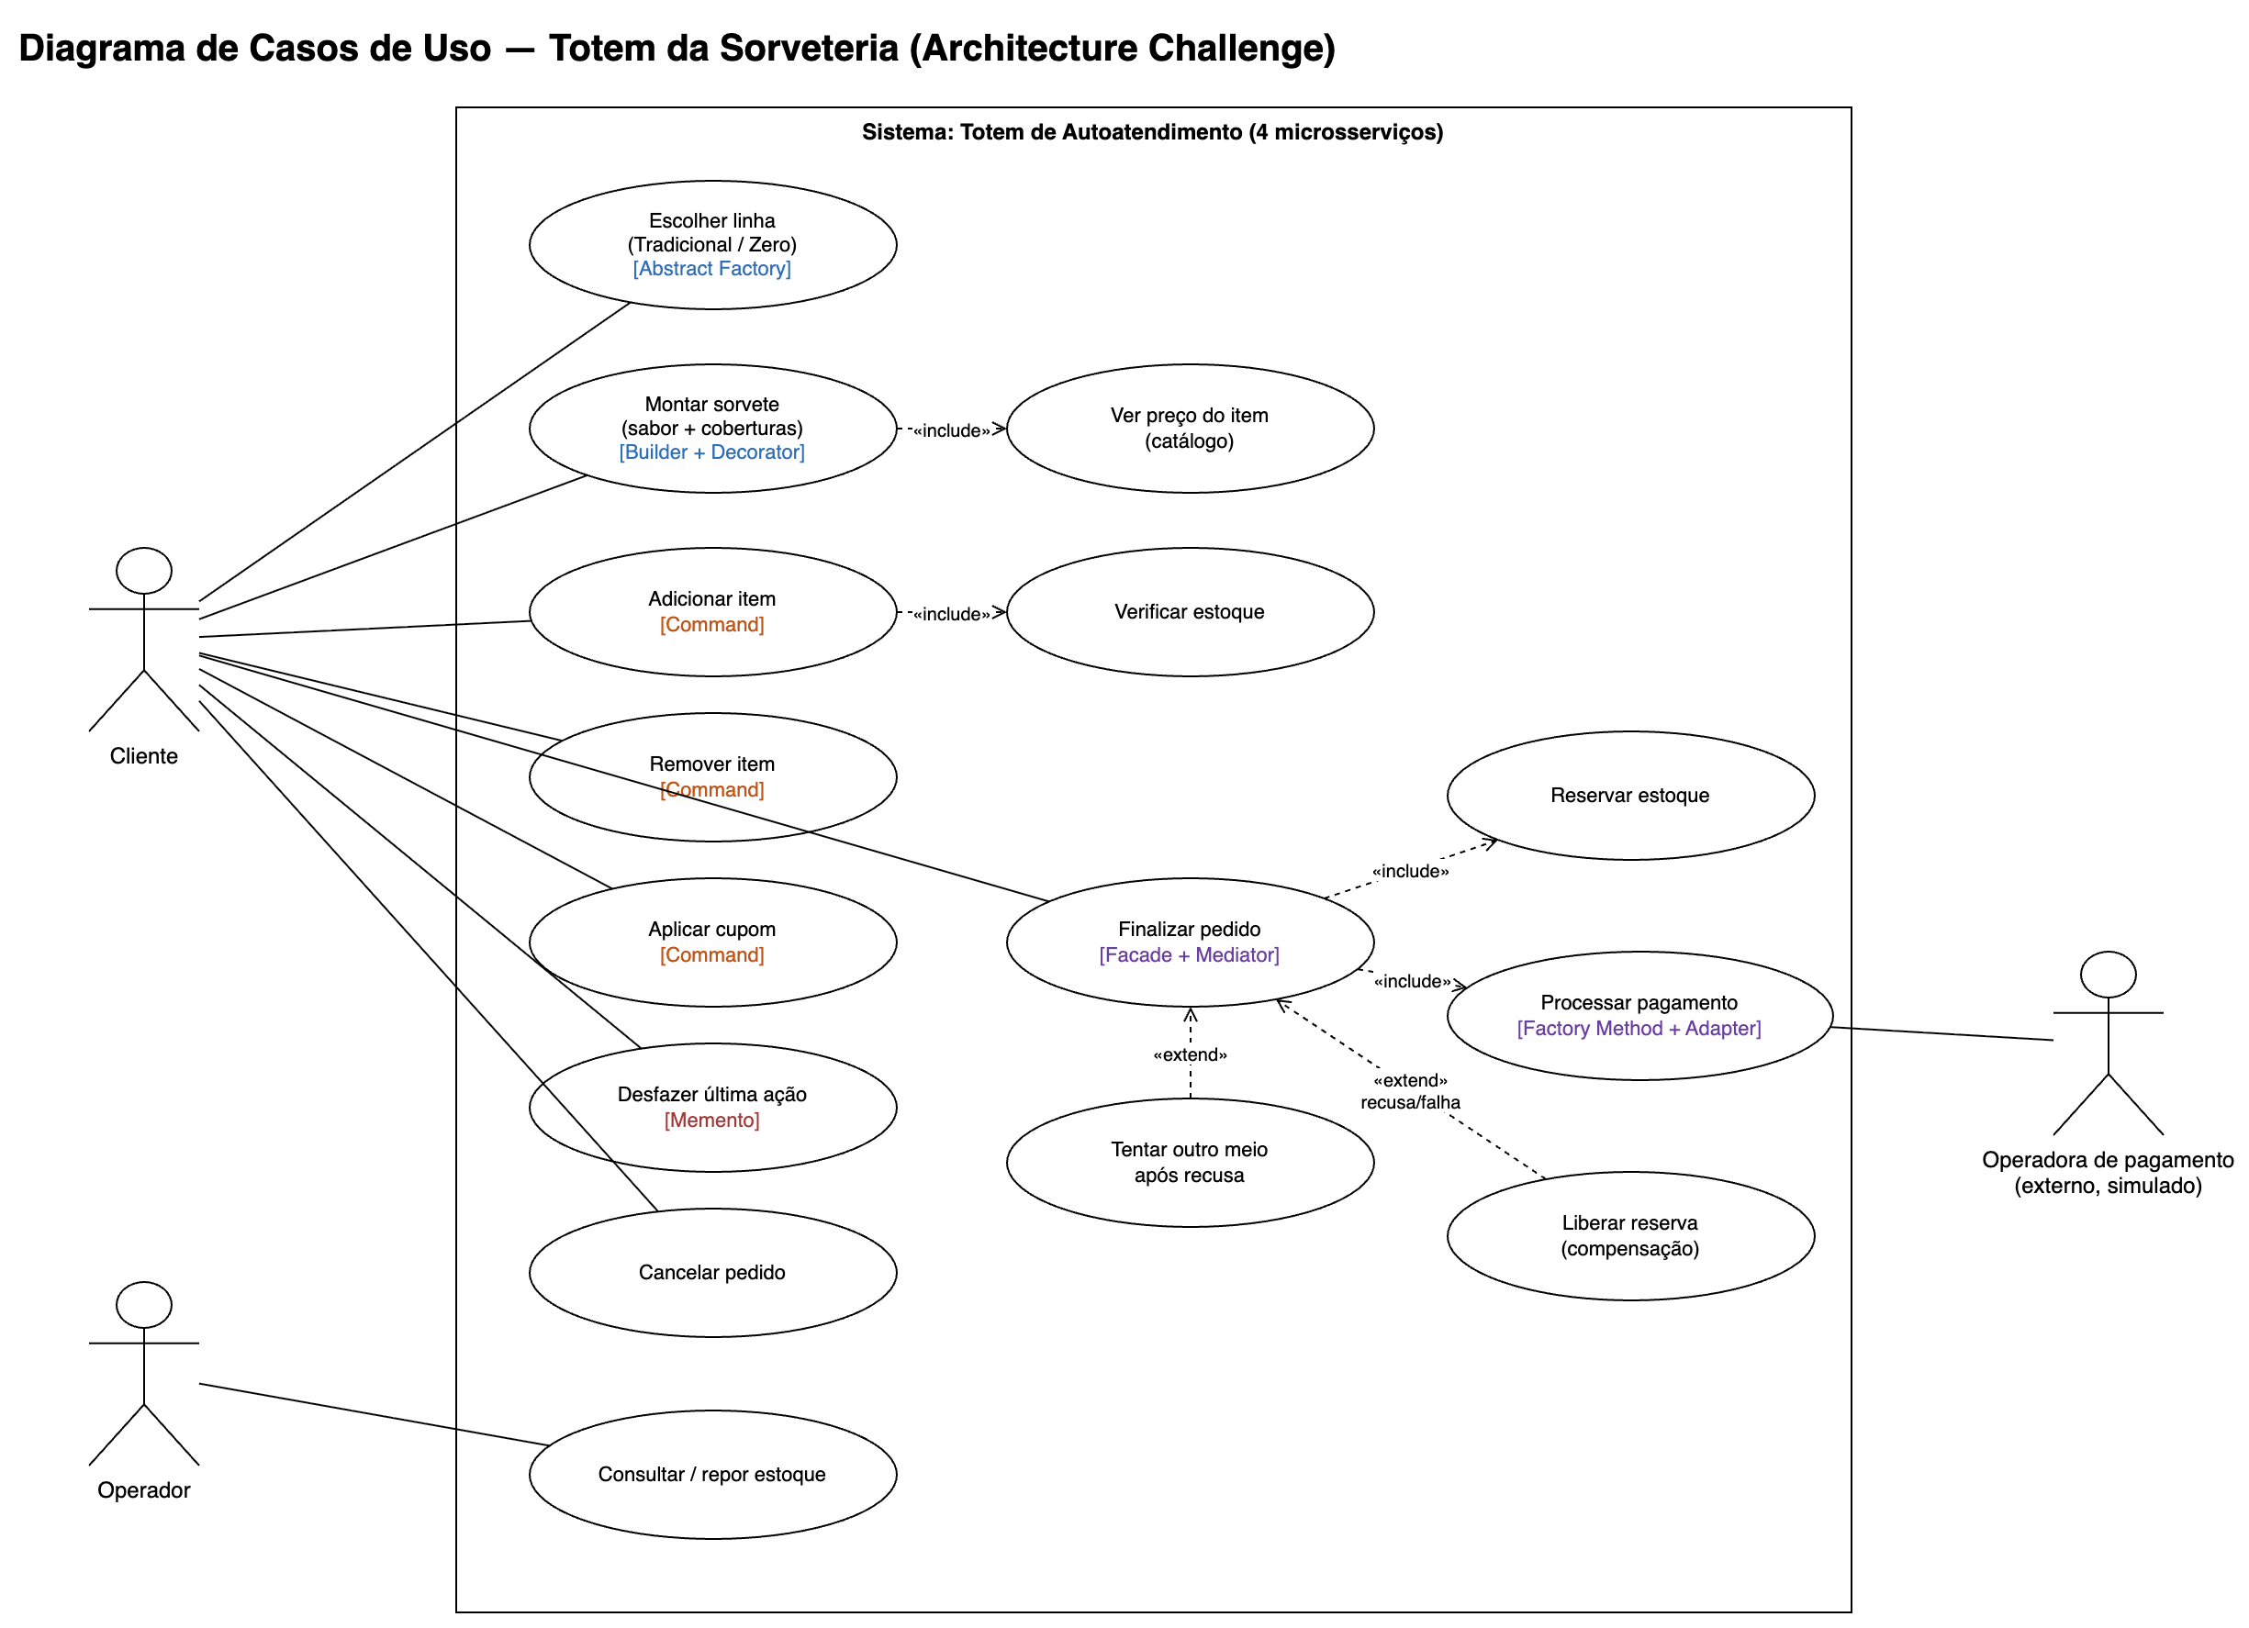
Funcionalidades e diagramas UML
1
Casos de uso
Cliente, Operador e Operadora de pagamento; cada caso indica o padrão que o implementa
2
Classes
classes-padroes.drawio — 48 classes dos padrões nos 3 serviços
3
Sequência
sequencia-checkout.drawio — checkout aprovado e bloco alt com recusa
4
Estados
ABERTO → AGUARDANDO_PAGAMENTO → PAGO / RECUSADO / EM VERIFICAÇÃO
Arquivos editáveis (Draw.io + Mermaid) em docs/diagramas/
Notes:
[INTEGRANTE 1 — ~50 s]
Este é o diagrama de casos de uso. O cliente escolhe a linha, monta o sorvete, adiciona e remove itens, aplica cupom, desfaz e finaliza o pedido. Finalizar inclui reservar estoque e processar o pagamento. O operador da loja consulta e repõe o estoque.
Repare que cada caso de uso indica o padrão que o implementa — por exemplo, "Escolher linha" é a Abstract Factory.
Também fizemos o diagrama de classes com os padrões, o diagrama de sequência do checkout e o diagrama de estados do pedido. Todos estão editáveis na pasta docs/diagramas.
Agora o [Integrante 2] vai explicar a arquitetura.

Slide 4
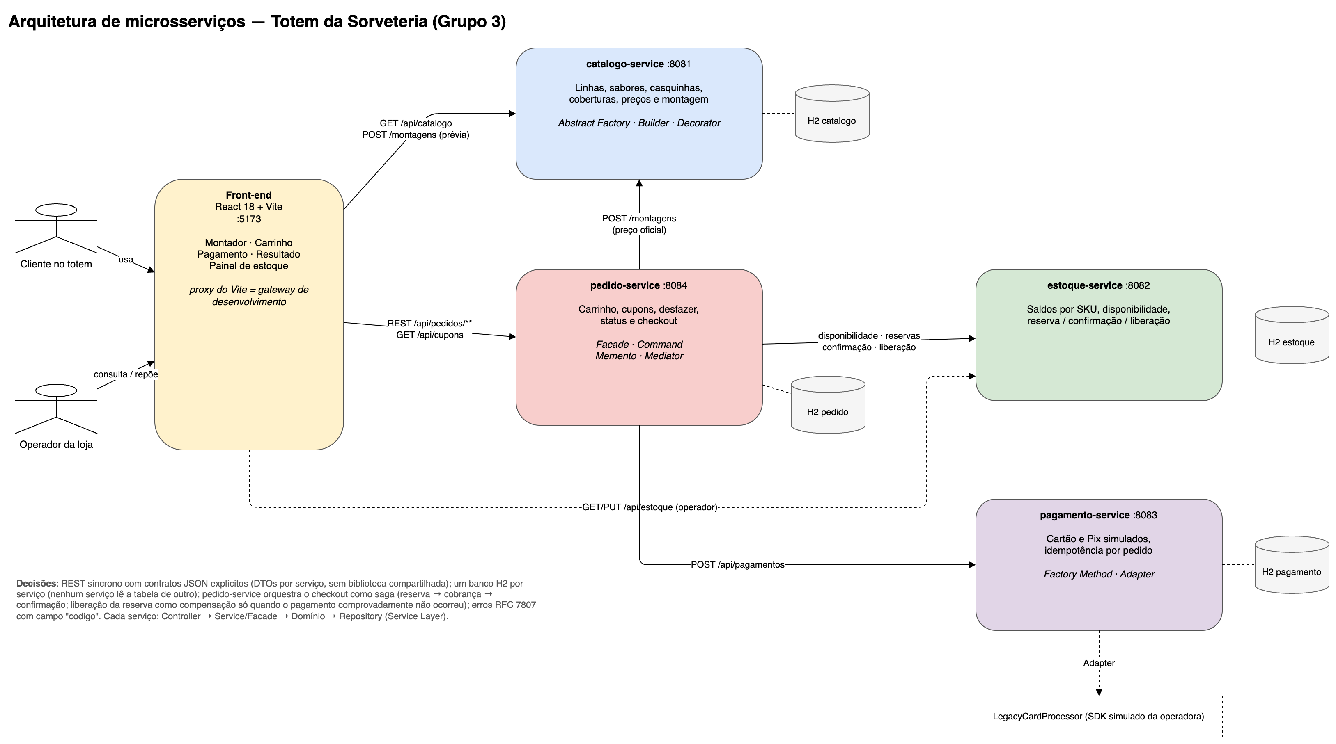
Arquitetura geral
Um banco por serviço
Nenhum serviço lê a tabela de outro; o pedido pergunta o saldo à API do estoque.
REST com contratos
JSON explícito em ContratosRemotos.java; timeouts de 2 s e 5 s.
Service Layer
Controller → Service/Facade → Domínio → Repository em todos.
Diagrama para o MDL (mdlmodel.com): elementos e relações em docs/10-modelo-mdl.md
Notes:
[INTEGRANTE 2 — ~45 s]
O enunciado exige no mínimo quatro microsserviços. Nós dividimos o sistema por propriedade de dados: cada serviço é dono de um conjunto de dados que muda por motivos diferentes.
O front-end em React fala com os serviços pelo proxy do Vite, que funciona como um gateway de desenvolvimento.
Três decisões sustentam isso. Primeiro, cada serviço tem o seu próprio banco H2: o pedido nunca lê a tabela do estoque, ele pergunta pela API. Segundo, a comunicação é REST com contratos explícitos e timeouts curtos, para o totem não travar. Terceiro, todos os serviços usam a mesma organização interna em camadas, a Service Layer — escolhemos isso em vez de MVC porque a "view" é o React, que está em outro processo.
(Se perguntarem do MDL: o modelo está pronto em docs/10 — [atualizar aqui quando estiver desenhado na plataforma].)

Slide 5
Os quatro microsserviços
:8081
:8084
:8082
:8083
catálogo-service
pedido-service
estoque-service
pagamento-service
Linhas, sabores, coberturas, preços e montagem do sorvete
Carrinho, cupons, desfazer, status e checkout
Saldos por SKU e reservas tudo-ou-nada
Cartão e Pix simulados, sem cobrar duas vezes
Dono de
itens_catalogo
Dono de
pedidos, itens, cupons
Dono de
itens_estoque, reservas
Dono de
pagamentos (só 4 dígitos)
No código
Abstract Factory · Builder · Decorator
No código
Facade · Command · Memento · Mediator
No código
Bloqueio otimista (@Version)
No código
Factory Method · Adapter
Cada serviço tem pom.xml, porta e banco próprios e roda sozinho: cd catalogo-service && mvn spring-boot:run
Notes:
[INTEGRANTE 2 — ~45 s]
São quatro serviços Spring Boot, cada um com a sua porta e o seu banco.
O catálogo é dono do cardápio e dos preços, e monta o sorvete. O pedido cuida do carrinho, dos cupons, do desfazer e do checkout. O estoque guarda só SKU e quantidade — ele nem sabe preço. E o pagamento processa cartão e Pix de forma simulada e grava só os quatro últimos dígitos do cartão.
Cada um pode ser compilado e executado sozinho. Se o estoque cair, o catálogo continua servindo o cardápio.

Slide 6
Comunicação REST e o checkout distribuído
1
Reservar estoque
estoque-service
2
Cobrar
pagamento-service
3
Concluir
pedido-service
Erro padronizado (RFC 7807) — resposta real ao cartão recusado
HTTP 402 Payment Required
{
"codigo": "PAGAMENTO_RECUSADO",
"detail": "Saldo insuficiente",
"trilha": [
"CHECKOUT_INICIADO",
"ESTOQUE_RESERVADO",
"PAGAMENTO_RECUSADO",
"ESTOQUE_LIBERADO",
"PEDIDO_ATUALIZADO" ],
"pedido": { "status":
"PAGAMENTO_RECUSADO" }
}
Aprovado confirma a reserva · pedido PAGO
Recusado libera a reserva (compensação) · pode tentar de novo
Incerto (timeout) mantém a reserva · PAGAMENTO_EM_VERIFICACAO, sem nova cobrança
Mesmo formato nos 4 serviços: o front-end decide pelo campo "codigo".
O TotemCheckoutMediator orquestra a saga; a compensação só acontece quando o dinheiro comprovadamente não saiu.
Notes:
[INTEGRANTE 2 — ~50 s]
O ponto mais delicado da arquitetura é o checkout, porque ele envolve três serviços e não existe transação distribuída.
O pedido-service orquestra uma saga: primeiro reserva o estoque, depois cobra, e por fim confirma.
Se o pagamento é aprovado, a reserva é confirmada e o pedido fica PAGO. Se é recusado, a reserva é liberada — essa é a compensação — e o cliente pode tentar outro meio. E se a resposta do pagamento se perde, por exemplo num timeout, nós não sabemos se o dinheiro saiu; então o sistema não libera o estoque nem deixa cobrar de novo: o pedido fica em verificação até ser reconciliado.
À direita está a resposta real de erro: todos os serviços usam o padrão RFC 7807, com um campo "codigo" que o front-end usa para decidir o que mostrar.

Slide 7
Decisões arquiteturais (ADRs)
ADR-001
ADR-002
4 serviços por dono dos dados
Evita um monólito cortado em portas; cupons ficam no pedido.
Service Layer, não MVC
Não há views no back-end: a view é o React.
ADR-004
ADR-005
H2 por serviço
Zero instalação para a demo; trocar para PostgreSQL é configuração.
Desfazer em memória
O pedido persiste; o histórico de desfazer é da sessão do totem.
ADR-006
ADR-008
Saga com Mediator, sem mensageria
O cliente espera a resposta na tela; REST síncrono basta.
BigDecimal + idempotência
Totais exatos; o mesmo pedido nunca é cobrado duas vezes.
9 ADRs completos (contexto → decisão → consequências) em docs/05-adrs.md
Notes:
[INTEGRANTE 2 — ~40 s]
Registramos as decisões como ADRs: contexto, decisão e consequências — inclusive as negativas.
As principais: dividir por dono dos dados; usar Service Layer; um banco H2 por serviço, que facilita a demonstração e troca para PostgreSQL só por configuração; manter o histórico de desfazer em memória, porque ele é da sessão do totem; usar uma saga com Mediator em vez de mensageria, porque o cliente está esperando a resposta na tela; e usar BigDecimal com idempotência no pagamento.
Agora o [Integrante 3] apresenta os padrões de projeto.

Slide 8
Padrões criacionais
AF
Abstract Factory
catálogo · FabricaZero
B
Builder
catálogo · SorveteBuilder
FM
Factory Method
pagamento · ProcessadorPagamento
Cria a família sorvete + casquinha da mesma linha: um sorvete Zero nunca sai numa casquinha tradicional.
Monta o sorvete passo a passo e só entrega se for válido: sabor da linha, até 3 coberturas, sem repetir.
O algoritmo de cobrança é fixo; cada subclasse decide qual gateway criar (cartão ou Pix).
// FabricaZero.java
Sorvete criarSorvete(
ItemCatalogo sabor) {
return new SorveteZero(
sabor,
criarCasquinha(),
itens.buscar(SKU_BASE)
.getPreco());
}
// MontagemService.java
new SorveteBuilder(cob)
.daLinha(fabrica)
.comSabor(morango)
.comCobertura(calda)
.comCobertura(granulado)
.construir(); // valida
// ProcessadorPagamento.java
final ResultadoGateway
processar(s) {
validar(s);
GatewayPagamento g =
criarGateway(); // FM
return g.cobrar(s);
}
Notes:
[INTEGRANTE 3 — ~60 s]
Usamos nove padrões, três de cada categoria. Começando pelos criacionais.
A Abstract Factory já existia: a FabricaZero cria a família inteira — sorvete e casquinha da linha Zero. Isso garante que nunca misturamos linhas. Os construtores dos produtos são package-private, então só a fábrica consegue criá-los.
O Builder é novo: no projeto antigo a montagem estava espalhada dentro do mediador. Agora o SorveteBuilder recebe as partes e, no construir(), valida tudo: se o cliente escolher quatro coberturas, ele recusa — vocês vão ver isso na demonstração.
O Factory Method fica no pagamento. Atenção à diferença: a Abstract Factory é um objeto que cria uma família; o Factory Method é um método, criarGateway(), que cada subclasse sobrescreve para criar um único produto.

Slide 9
Padrões estruturais
D
Decorator
catálogo · CoberturaDecorator
A
Adapter
pagamento · CartaoGatewayAdapter
F
Facade
pedido · PedidoFacade
Cada cobertura embrulha o sorvete e soma descrição, preço e item de estoque — combinações livres, sem subclasses.
Traduz o SDK legado da operadora (centavos, códigos "51", timeout) para a nossa interface GatewayPagamento.
O controller conhece só a fachada; por trás há clientes HTTP, comandos, histórico, repositórios e o mediador.
// CoberturaDecorator.java
BigDecimal getPreco() {
return sorvete.getPreco()
.add(cobertura
.getPreco());
}
// new Granulado(
// new CaldaChocolate(s))
// CartaoGatewayAdapter.java
resposta = adaptee.authorize(
s.numeroCartao(),
emCentavos(s.valor()),
"BRL");
// 51 -> Saldo insuficiente
// PedidoController.java
PedidoResponse adicionarItem(
Long id,
NovoItemRequest req) {
return facade
.adicionarItem(id, req);
}
Notes:
[INTEGRANTE 3 — ~60 s]
Nos estruturais, o Decorator também veio do projeto original: cada cobertura embrulha o sorvete e soma o seu preço. Como o decorator implementa a mesma interface Sorvete, dá para empilhar: granulado em cima de calda em cima do sorvete. Agora ele também soma o item de estoque que a cobertura consome.
O Adapter é novo: simulamos o SDK de uma operadora de cartão com uma interface que não controlamos — valores em centavos, respostas por código. O CartaoGatewayAdapter converte reais em centavos e traduz o código "51" para "Saldo insuficiente". Nenhuma outra classe conhece esse SDK.
E a Facade: o controller do pedido tem uma linha por método. Toda a orquestração fica na PedidoFacade.

Slide 10
Padrões comportamentais
C
Command
pedido · AdicionarItemCommand
Me
Memento
pedido · SnapshotPedido
Md
Mediator
pedido · TotemCheckoutMediator
Cada ação do carrinho vira um objeto que sabe executar e desfazer; o histórico é uma pilha por pedido.
Foto do pedido (itens + cupom) que só o próprio Pedido consegue ler; o comando guarda sem enxergar.
Estoque, pagamento e pedido não se conhecem: só avisam o mediador, que decide o próximo passo.
// ComandoPedido.java
final void executar(
Pedido receptor) {
SnapshotPedido antes =
receptor.criarSnapshot();
aplicar(receptor);
this.backup = antes;
}
// ComandoPedido.java
void desfazer(
Pedido receptor) {
receptor.restaurar(
backup);
}
// getters do snapshot:
// package-private
// TotemCheckoutMediator
case PAGAMENTO_RECUSADO -> {
ctx.concluir(RECUSADO,
ctx.getMensagem());
estoque.liberar(ctx);
pedido.registrarRecusa(
ctx);
}
Notes:
[INTEGRANTE 3 — ~60 s]
Os três comportamentais vieram do projeto original e se completam.
O Command transforma cada ação do carrinho — adicionar, remover, aplicar cupom — num objeto. Antes de agir, o comando pede um snapshot ao pedido: esse snapshot é o Memento. No desfazer, o comando manda o pedido restaurar a foto. O Memento é opaco: os getters são package-private, só o Pedido lê. Temos até um teste que verifica isso.
O Mediator mudou de lugar: antes ele coordenava painéis de tela, que agora são do React. No back-end, o lugar onde várias peças reagem umas às outras é o checkout: quando o pagamento é recusado, o mediador manda o estoque liberar a reserva e o pedido registrar a recusa. Os participantes não se conhecem.

Slide 11
SOLID e GRASP no código
SOLID
GRASP
S
Responsabilidade única
SorveteBuilder só monta; PedidoController só traduz HTTP
Information Expert
Pedido.getTotal(), Reserva.liberar(), Cupom.aplicavelEm()
O
Aberto/Fechado
Nova linha = nova FabricaLinha; FabricasPorLinha não muda
Creator
FabricaZero cria SorveteZero; Pedido cria SnapshotPedido
Controller
Controllers REST delegam; o Mediator controla o checkout
L
Liskov
Qualquer CoberturaDecorator substitui um Sorvete
Baixo acoplamento
Serviços se conhecem só por JSON; participantes não se conhecem
I
Segregação de interfaces
Um cliente por serviço: CatalogoClient, EstoqueClient, PagamentoClient
Alta coesão
Um assunto por serviço e um pacote por padrão
D
Inversão de dependência
Fábricas dependem da porta CatalogoItens, não do JPA
Polimorfismo
TipoDesconto.calcular(); criarGateway() — sem if/switch por tipo
Notes:
[INTEGRANTE 3 — ~60 s]
O professor pediu que SOLID e GRASP fossem evidentes no código, então cada princípio aponta para uma classe real.
Responsabilidade única: o SorveteBuilder só monta, o controller só traduz HTTP. Aberto/Fechado: para criar uma nova linha de sorvete, basta uma nova fábrica com @Component — a classe FabricasPorLinha recebe todas automaticamente, sem edição. Liskov: qualquer decorator substitui o sorvete. Segregação: um cliente pequeno por serviço. Inversão: as fábricas dependem de uma interface, não do banco.
Do GRASP: o Pedido é o especialista nos próprios totais; a fábrica é a criadora dos produtos; os controllers só delegam; e o polimorfismo aparece nos tipos de cupom e nos processadores de pagamento.
Agora o [Integrante 4] vai mostrar o sistema funcionando.

Slide 12
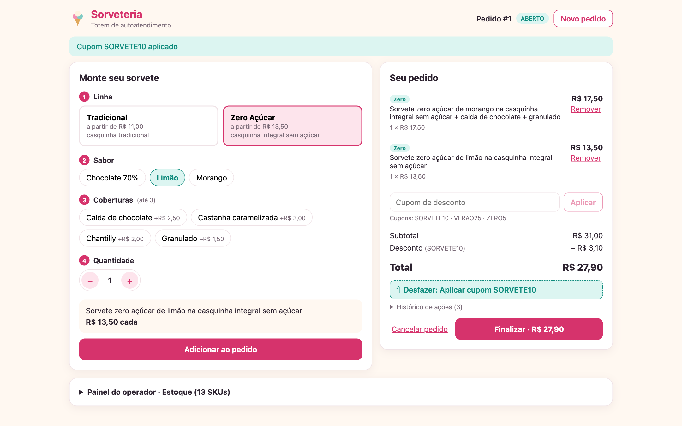
Demonstração ao vivo
1
Zero Açúcar · Morango · Calda · Granulado
prévia R$ 17,50 vinda do catálogo
2
Marcar 4 coberturas
erro do Builder: máximo de 3
3
Adicionar · Limão · Adicionar
total R$ 31,00
4
Cupom SORVETE10 → Desfazer
R$ 27,90 → R$ 31,00
5
Finalizar · Cartão recusado
402, trilha com ESTOQUE_LIBERADO
6
Finalizar · Cartão aprovado
pedido PAGO, autorização
Captura real do passo 4 (cupom aplicado, botão Desfazer mostra o próximo comando)
Plano B: capturas em ENTREGA_FINAL/capturas e ./scripts/smoke-test.sh
Notes:
[INTEGRANTE 4 — ~4 min · siga o arquivo Roteiro_Demonstracao.md]
Antes: ./scripts/start-all.sh, depois cd frontend && npm run dev, e abra http://localhost:5173.
1. Escolho Zero Açúcar, morango, calda e granulado. A prévia mostra R$ 17,50 — quem calcula é o catálogo, com a Abstract Factory, o Builder e os Decorators.
2. Marco também chantilly e castanha: aparece "Máximo de 3 coberturas". Essa regra é do Builder, no back-end. Desmarco as duas.
3. Adiciono, escolho Limão e adiciono de novo: total R$ 31,00.
4. Aplico o cupom SORVETE10: R$ 27,90. O botão mostra "Desfazer: Aplicar cupom SORVETE10" — é o topo da pilha de comandos. Clico e o total volta para R$ 31,00: o Memento restaurou o estado.
5. Finalizo com o cartão recusado: o pagamento é recusado e a trilha mostra o Mediator liberando o estoque.
6. Finalizo com o cartão aprovado: pedido pago, com código de autorização.
Se algo falhar: mostrar as capturas em ENTREGA_FINAL/capturas e rodar ./scripts/smoke-test.sh.

Slide 13
Testes automatizados e resultados
85
testes JUnit 5 · 0 falhas
Testes por serviço (mvn test)
Unitários
padrões e regras (BigDecimal, cupons, Builder)
catálogo
16
Integração
MockMvc + H2 sobem cada serviço inteiro
estoque
11
Contrato HTTP
MockRestServiceServer: JSON enviado e erros
22/22
verificações ponta a ponta com os 4 serviços reais
pagamento
13
pedido
45
Concorrência
2 cobranças simultâneas → 1 pagamento
Execuções reais registradas em ENTREGA_FINAL/evidencias (mvn-test_resumo.txt, smoke-test_saida.txt)
Notes:
[INTEGRANTE 5 — ~50 s]
Usamos JUnit 5 com AssertJ e Mockito, e as ferramentas de teste do Spring.
São 85 testes, todos passando: unitários dos padrões e das regras de dinheiro, testes de integração que sobem cada serviço com banco, testes de contrato da comunicação entre os serviços, e um teste de concorrência que garante que duas cobranças simultâneas do mesmo pedido geram um só pagamento.
Além disso, um script de ponta a ponta faz 22 verificações com os quatro serviços reais no ar: compra aprovada, recusada, operadora fora do ar e falta de estoque.
As saídas dessas execuções estão salvas na pasta de evidências.
(Opcional, ao vivo: mvn test na raiz do projeto.)

Slide 14
Limitações conhecidas e próximos passos
Limitações (documentadas)
Próximos passos (backlog)
Dados em memória
H2 reinicia a cada execução (ADR-004)
B21 Expirar reservas pendentes
Desfazer da sessão
histórico some se o serviço reiniciar (ADR-005)
B22 Persistir o histórico de desfazer
B23 Testes de front-end e E2E no navegador
Pagamento em verificação
sem aprovação registrada, exige decisão manual
B24 PostgreSQL + migrações (Flyway)
Uma instância
a trava contra cobrança dupla vale para uma réplica
B28 Trava de pagamento no banco (várias réplicas)
Sem autenticação
totem anônimo; sem API Gateway em produção
B29 Tela do atendente para pedidos em verificação
Notes:
[INTEGRANTE 5 — ~35 s]
Também deixamos claro o que o sistema ainda não faz. Os bancos são em memória, o histórico de desfazer é da sessão, um pedido com pagamento incerto exige decisão manual se não houver aprovação, a proteção contra cobrança dupla vale para uma instância, e não há autenticação.
Cada limitação está documentada num ADR ou no backlog, com o próximo passo — como expirar reservas pendentes e criar testes automatizados do front-end.

Slide 15
Conclusão
1
2
3
Evolução real
O mesmo totem, agora em 4 microsserviços com banco próprio e um front-end React.
Padrões no fluxo
Os 9 padrões aparecem no caminho real de uma compra — e têm testes.
Falhas tratadas
Recusa, falta de estoque, serviço fora do ar e resultado incerto têm resposta definida.
Obrigado! Perguntas?
Código, testes, diagramas e documentação: README.md e pasta docs/ do projeto
Notes:
[INTEGRANTE 5 — ~35 s]
Para concluir: nós evoluímos o totem do Grupo 3 para quatro microsserviços com banco próprio e um front-end que consome as APIs; os nove padrões aparecem no fluxo real de uma compra e são cobertos por testes; e as falhas — recusa, falta de estoque, serviço fora do ar e resultado incerto do pagamento — têm um tratamento definido.
Obrigado. Estamos à disposição para perguntas.
(Respostas preparadas: Guia_Estudos_Perguntas.pdf.)

